Slide 1
Escape
room
Naam
Klas

Slide 2
Inleiding
1
Over de schrijfster
4
Stukje voorlezen
2
Hoofdpersonen & belangrijke bijpersonen
5
Mijn mening over het boek
3
Samenvatting
6
Einde

Slide 3
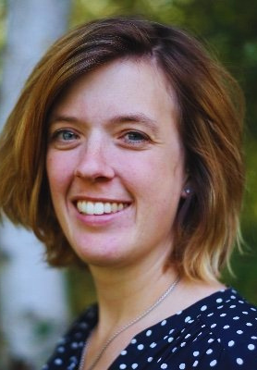
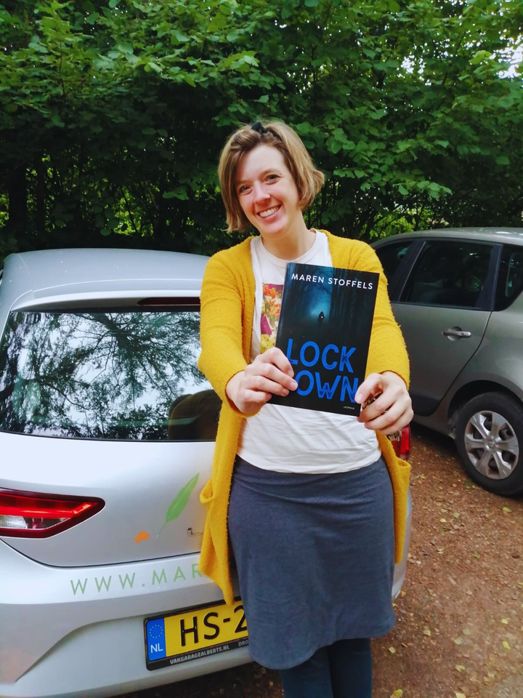
Over de schrijfster
1
Maren Inne Stoffels
2
Amsterdam
3
13-1-1988
34 jaar
4
Boeken & nominaties

Slide 4
Hoofdpersonen & belangrijke bijpersonen
Mint
Cleo
Sky
Ouders
Caitlin
Milas
X
Alissa

Slide 5
Samenvatting
Het verhaal begint met...

Slide 6
Stukje
voorlezen
77
t/m
78

Slide 7
Grap-pig
Span-nend
Leuk
Mijn mening
over
het
boek
Onver-wacht einde
Saai
Verwarrend

Slide 8
vragen, tips of tops
Einde

